Slide 1

Proyecto intermodular / PI
Sistema predictivo de
recomendación de riego
AEMET, variables de cultivo y Machine Learning aplicados a la agricultura de precisión
Olivar
Cítricos
Almendro
Román Maeztu Berjas

Slide 2
ESTRUCTURA DEL PROYECTO
La solución se presenta como una cadena verificable de datos, cálculo y recomendación.
Cada bloque aporta una evidencia concreta de la utilidad técnica del prototipo.
01
02
03
04
05
06
07
Problema
Objetivos
Datos
Cálculo
ML
Resultados
Cierre
Escasez hídrica y riesgo agronómico
Alcance y entregables
AEMET y variables necesarias
ET0, Kc, lluvia y eficiencia
Predicción supervisada
Validación funcional
Limitaciones y evolución
El objetivo es transformar datos meteorológicos oficiales y parámetros de cultivo en una recomendación clara de agua para una parcela.
02

Slide 3
PROBLEMA
La decisión de riego necesita pasar de la intuición a una recomendación trazable.
En escenarios de sequía, tanto el exceso como el defecto de riego generan pérdidas técnicas y económicas.
Escasez de agua
Riesgo productivo
Ineficiencia
El agricultor necesita ajustar la dosis de riego sin depender de estimaciones generales.
Regar de menos puede provocar estrés hídrico y afectar al desarrollo del cultivo.
Regar de más incrementa coste, consumo energético y pérdida de recurso hídrico.
Pregunta central
Enfoque
Valor
Cuánta agua necesita esta parcela, con este cultivo y en este periodo climático.
El sistema calcula la necesidad hídrica antes de entrar en detalles de instalación.
La salida se expresa en litros totales, litros diarios, litros por planta y lámina de riego.
03

Slide 4
OBJETIVOS
La escalera de objetivos conecta el problema inicial con un prototipo funcional.
Los objetivos específicos se tratan como pasos obligatorios para alcanzar el objetivo general.
5
Incorporar una capa ML para predecir la lámina de riego del periodo.
Objetivo general
4
Comparar tres cultivos configurados: olivar, cítricos y almendro.
Desarrollar un sistema de análisis y predicción que recomiende la cantidad de agua a aplicar en una parcela según localización, cultivo, fechas y superficie.
3
Calcular la necesidad hídrica mediante ET0, Kc, lluvia efectiva y eficiencia.
2
Integrar datos meteorológicos oficiales de AEMET o CSV cacheado.
1
Definir las variables climáticas, agronómicas y de parcela necesarias.
04

Slide 5
ALCANCE
El prototipo prioriza la recomendación de agua, no el diseño de la instalación.
La decisión clave para el cliente es la cantidad de agua que debe distribuir en la plantación.
Implementado en el prototipo
Delimitado como mejora futura
Selección de localización, estación, cultivo, fase y superficie.
Sensores IoT reales y humedad de suelo como calibración de campo.
Uso de datos AEMET o CSV local para asegurar reproducibilidad.
BigQuery como repositorio masivo cuando exista despliegue cloud.
Cálculo agronómico trazable y predicción ML complementaria.
Validación con históricos reales de riegos aplicados por agricultores.
Interfaz con inventario nacional AEMET, resultados exportables y ejecución reproducible.
Gestión comercial de usuarios, parcelas y recomendaciones recurrentes.
05

Slide 6
ARQUITECTURA
El flujo técnico convierte una consulta de parcela en una recomendación de riego.
El prototipo está organizado para separar datos, cálculo, predicción y visualización.
Cliente
AEMET / CSV
ETL
Motor
Salida
Zona, fechas, cultivo y superficie
Datos meteorológicos oficiales o cacheados
Normalización de fechas, lluvia y temperatura
Cálculo agronómico y modelo ML
Litros, lámina, ML e informes descargables
El caché local evita saturar AEMET durante la validación y mantiene resultados repetibles.
06

Slide 7
DATOS DE ENTRADA
Solo se mantienen las variables necesarias para calcular el agua recomendada.
La limpieza del alcance elimina variables que no intervienen directamente en el resultado.
Bloque
Variable
Uso en el sistema
Localización
Provincia, estación AEMET, CSV o caché
Muestra el inventario nacional y selecciona el origen climático.
Periodo
Fecha inicial y final
Define los días sobre los que se acumula la recomendación.
Clima
Temperatura y lluvia
Permite estimar ET0 y restar lluvia efectiva.
Cultivo
Tipo de cultivo y fase
Aplica el coeficiente Kc correspondiente.
Parcela
Superficie en m2
Convierte la lámina de riego en litros totales.
Riego
Eficiencia del sistema
Corrige la dosis neta para obtener dosis bruta.
La humedad de suelo, IoT y BigQuery quedan descritos como evolución futura, no como base actual del cálculo.
07

Slide 8
MÉTODO AGRONÓMICO
El cálculo base es explicable y auditable antes de aplicar Machine Learning.
La predicción ML se apoya en una referencia agronómica transparente.
ETc = ET0 x Kc
necesidad_neta_mm = max(0, ETc - lluvia_efectiva)
riego_bruto_mm = necesidad_neta_mm / eficiencia
litros_totales = riego_bruto_mm x superficie_m2
Un milímetro de riego equivale a un litro por metro cuadrado. Por eso la lámina diaria se transforma directamente en litros para la parcela.
08

Slide 9
COMPARACIÓN DE CULTIVOS
Con el mismo clima y la misma parcela, el cultivo cambia la demanda de agua.
El coeficiente Kc representa la demanda relativa del cultivo en una fase fenológica.
Olivar
3.97 mm/día
Kc fase media configurado: 0,70.
Cítricos
4.25 mm/día
Kc fase media configurado: 0,75.
Almendro
5.10 mm/día
Kc fase media configurado: 0,90.
Estimación orientativa con ET0 media de 5,10 mm/día, lluvia nula y eficiencia de riego del 90%.
09

Slide 10
MACHINE LEARNING
La capa ML estima la lámina de riego; para siete días futuros necesita predicción meteorológica como entrada.
El modelo complementa el cálculo agronómico; no predice el clima ni sustituye la calibración real en campo.
Variables
Entrenamiento
Predicción operativa
Pronóstico 7 días
ET0, lluvia, cultivo, fase, Kc, superficie y eficiencia
Regresión supervisada con históricos y etiqueta riego_bruto_mm
Lámina diaria y litros con históricos o pronóstico externo
Funcional cuando exista temperatura y lluvia previstas fiables
Lectura técnica
En la versión actual, el modelo aprende la referencia técnica del sistema. Para recomendar la semana siguiente debe recibir previsión meteorológica diaria; si solo hay probabilidad de lluvia, la salida debe mostrar incertidumbre.
10

Slide 11
ESCENARIO DE VALIDACIÓN
La validación se basa en un escenario estable, reproducible y documentado.
El objetivo es verificar el funcionamiento del servicio sin depender de nuevas peticiones a AEMET.
Elemento
Valor
Justificación
Fuente climática
CSV semestral versionado
Incluye semanas secas y lluviosas.
Estación
5783 Sevilla Aeropuerto
Escenario real de datos meteorológicos.
Periodo
2024-05-01 a 2024-05-07
Primera semana de mayo para comparación diaria.
Cultivo
Olivar en fase media
Caso principal del Valle del Guadalquivir.
Superficie
3.500 m2
Dimensión de parcela usada en la simulación.
Modelo ML
models/riego_predictivo
Modelo versionado dentro del repositorio.
La configuración permite repetir la salida de forma reproducible. La app muestra 920 estaciones AEMET; en CSV local el cálculo se fija a Sevilla Aeropuerto por ser el dataset versionado.
11

Slide 12
RESULTADOS DEL ESCENARIO
El prototipo devuelve una recomendación cuantificada para la parcela completa.
Los indicadores se expresan en unidades comprensibles para la toma de decisiones.
Riego total del periodo
Riego medio diario
Litros por planta
Lámina diaria
97.156 L
13.879 L/día
31,72 L/planta/día
3,97 mm/día
Agua total recomendada para los siete días.
Promedio diario para toda la parcela.
Media diaria estimada por planta.
Profundidad media aplicada al terreno.
ET0 media
Lluvia total
Predicción ML
ETc media
5,10 mm/día
0,00 mm
94.523 L
3,57 mm/día
Demanda atmosférica media del periodo.
No reduce la necesidad de riego.
Predicción cercana al cálculo base tras entrenar con el CSV semestral.
Demanda hídrica del cultivo tras aplicar Kc.
Lectura principal: para el escenario de olivar, el sistema recomienda aproximadamente 97 mil litros en el periodo completo.
12

Slide 13
VALIDACIÓN TÉCNICA
La validación del prototipo se apoya en pruebas, datos versionados y control de cambios.
La validación se centra en demostrar coherencia interna y reproducibilidad del cálculo.
Pruebas unitarias
Dataset versionado
Modelo versionado
La batería de tests valida cálculo, cultivos, CLI, exportación y predicción ML.
El CSV semestral de Sevilla está versionado para repetir escenarios secos y lluviosos sin depender de la API.
El modelo predictivo se conserva en el repositorio para reproducir la inferencia.
GitHub
Exportación
Trazabilidad
El código, documentación y resultados se mantienen bajo control de versiones.
La salida puede generarse en Markdown, JSON o desde la interfaz Streamlit.
Cada resultado puede explicarse desde las variables de entrada hasta la fórmula aplicada.
13

Slide 14
LIMITACIONES
El prototipo es aplicable como demostrador técnico, con límites claros para uso comercial.
La delimitación evita atribuir al sistema capacidades no implementadas.
Sin campo real
Sin IoT desplegado
Sin BigQuery operativo
No se ha calibrado con riegos reales aplicados por agricultores.
Los sensores se plantean como evolución para alimentar datos de suelo.
El almacenamiento masivo se reserva para una fase cloud posterior.
Dependencia de datos
Recomendación, no automatización
Modelo calibrable
AEMET puede limitar peticiones y el pronóstico futuro exige temperatura y lluvia diaria fiables.
El sistema calcula agua recomendada; no abre ni cierra válvulas.
La precisión real aumentaría con riegos medidos, respuesta del cultivo y validación por parcela.
14

Slide 15
PRONÓSTICO 7 DÍAS
La evolución inmediata es anticipar el riego semanal con predicción meteorológica externa.
El flujo está preparado, pero depende de datos futuros fiables y calibración de campo.
01
02
03
04
05
06
07
Predicción AEMET
Horizonte 7 días
Entrada ML
Incertidumbre
Calibración
Alertas
SaaS
Temperatura y lluvia diaria previstas
Recomendación anticipada por parcela
El modelo usa el pronóstico; no genera el clima
Aviso si solo hay probabilidad de lluvia
Riegos reales para ajustar parcela
Envío recurrente al cliente
Módulo comercial ampliable
La demo estable se mantiene con históricos reales; el pronóstico futuro se activaría cuando la fuente meteorológica y la calibración cumplan esas condiciones.
15

Slide 16
REFERENCIAS
Fuentes principales empleadas en la fundamentación técnica.
Referencias en formato IEEE, ampliadas en la memoria del proyecto.
Ref.
Fuente
Uso en el proyecto
[1]
AEMET, "AEMET OpenData API," Agencia Estatal de Meteorología.
Datos meteorológicos.
[2]
R. G. Allen et al., Crop Evapotranspiration, FAO Irrigation and Drainage Paper 56, 1998.
ET0, ETc y Kc.
[3]
G. H. Hargreaves and Z. A. Samani, "Reference crop evapotranspiration from temperature," Applied Engineering in Agriculture, 1985.
Estimación ET0.
[4]
F. Chollet, Deep Learning with Python, 2nd ed., Manning, 2021.
Base conceptual ML/Keras.
[5]
TensorFlow, "TensorFlow documentation," Google, 2026. [Online]. Available: https://www.tensorflow.org/.
Capa predictiva.
[6]
Streamlit, "Streamlit documentation," 2026. [Online]. Available: https://docs.streamlit.io/.
Interfaz web.
La memoria incluye el desarrollo documental completo y el repositorio conserva código, datos versionados y modelo.
17

Slide 17

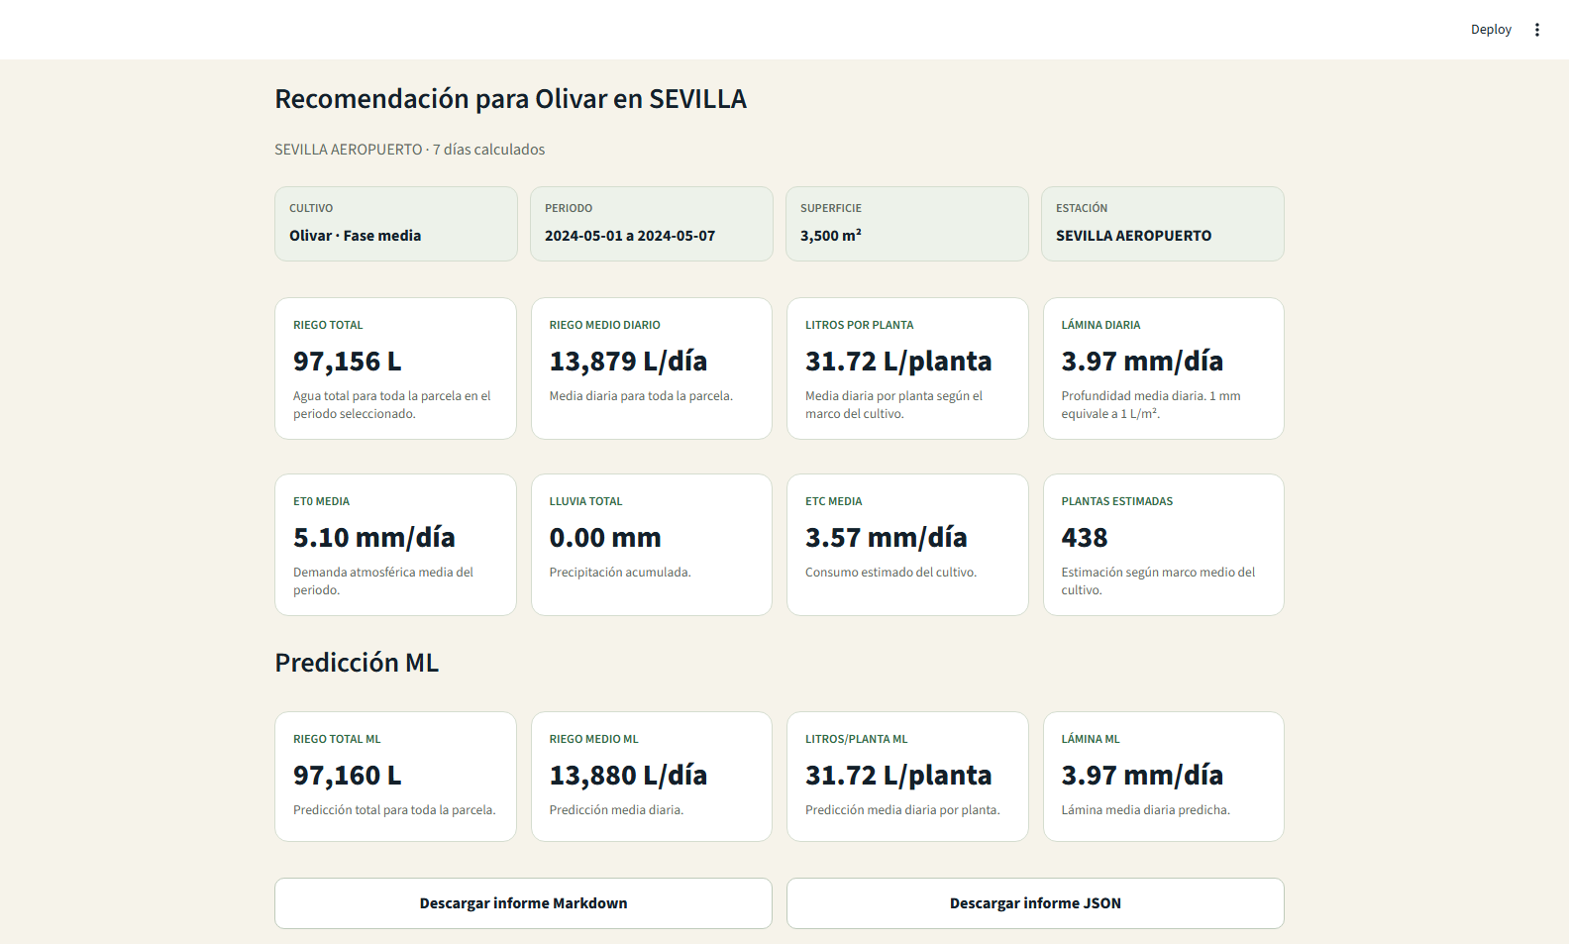
INTERFAZ STREAMLIT
La interfaz muestra el inventario nacional AEMET y los resultados del escenario reproducible con Sevilla Aeropuerto.
Inventario nacional: 920 estaciones visibles con filtro por provincia y nombre.
Resultados: 97.156 L en 7 días y 13.879 L/día para 3.500 m² de olivar.
En modo CSV local, el cálculo se fija a Sevilla Aeropuerto porque el dataset versionado contiene esa estación.
18

